Slide 1
Đề tài : Quản lý cửa hàng bán giày Môn lập trình web lớp:10dhth5 GVHD:Trần như ý
TRƯỜNG ĐẠI HỌC CÔNG NGHIỆP THỰC PHẨM
KHOA CÔNG NGHỆ THÔNG TIN

Slide 2
Nguyễn Hoàng Kha-2001190115
Lê Tiến Học-2001191704

Slide 3
Mục lục
Giới thiệu
Nội dung
Kết luận
Tài liệu tham khảo

Slide 4
I.Giới Thiệu
Ngày nay, với sự phát triển mạnh mẽ của khoa học công nghệ, Công nghệ Thông tin là một trong những ngành có vị thế dẫn đầu và có vai trò rất lớn trong sự phát triển chung đó. Các ứng dụng của công nghệ thông tin được áp dụng trong mọi lĩnh vực nghiên cứu khoa học cũng như trong mọi lĩnh vực của đời sống. Là một phần của Công nghệ Thông tin, Công nghệ web đang có được sự phát triển mạnh mẽ và phổ biến rất nhanh bởi những lợi ích mà nó mang lại cho cộng đồng là rất lón.
Bằng việc lựa chọn và thực hiện đề tài “Xây dựng website bán giày online”, em muốn tìm hiểu và đưa ra một giải pháp tốt nhằm giải quyết công việc bán hàng trực tuyến . Website mang lại rất nhiều lợi ích như: khả năng quảng cáo, phổ biến tên tuổi trang web rất nhanh trên môi trường mạng toàn cầu, việc kinh doanh sẽ mở 24/24, giảm thiểu chi phí nhân viên cho tiếp thị, quảng cáo, dễ dàng nhận phải hồi từ phía khách hàng, cơ hội mở rộng liên kết và hợp tác ở phạm vi quốc tế...v..v.
Website bán hàng giúp cung cấp cho khách hàng những lựa chọn linh hoạt và tiện lợi trong việc tìm mua sản phẩm thông qua chức năng tìm kiếm và giỏ hàng. Các thông tin về sản phẩm được hiển thị chi tiết với từng sản phẩm, từ đó khách hàng dễ dàng nhận biết và lựa chọn được thứ mình cần.
Với đề tài và môn học này, nhóm xin chân thành cảm ơn sự giúp đỡ tận tình của Cô Trần Như Ý. Song, do còn nhiều hạn chế đề tài nhóm xây dựng không tránh khỏi những thiếu sót. Rất mong được thầy cô và các bạn đóng góp ý kiến để chương trình ngày càng hoàn thiện và được đưa vào sử dụng.

Slide 5
II.Nội dung
1.Chức năng
Hệ Thống quản trị web
-Quản lý đơn hàng giao dịch
-Quản lý danh mục sản phẩm
-Quản lý sản phẩm: cập nhập thông tin về các sản phẩm
-Quản lý tin tức
-Thống kê
Hệ thống giới thiệu sản phẩm
-Hiển thị danh mục sản phẩm
-Hiển thị thông tin sản phẩm (nhà cung cấp , giá , giảm giá , thông tin sản phẩm, hình ảnh sản phẩm ,...)
-Hiển thị tin tức bài viết

Slide 6
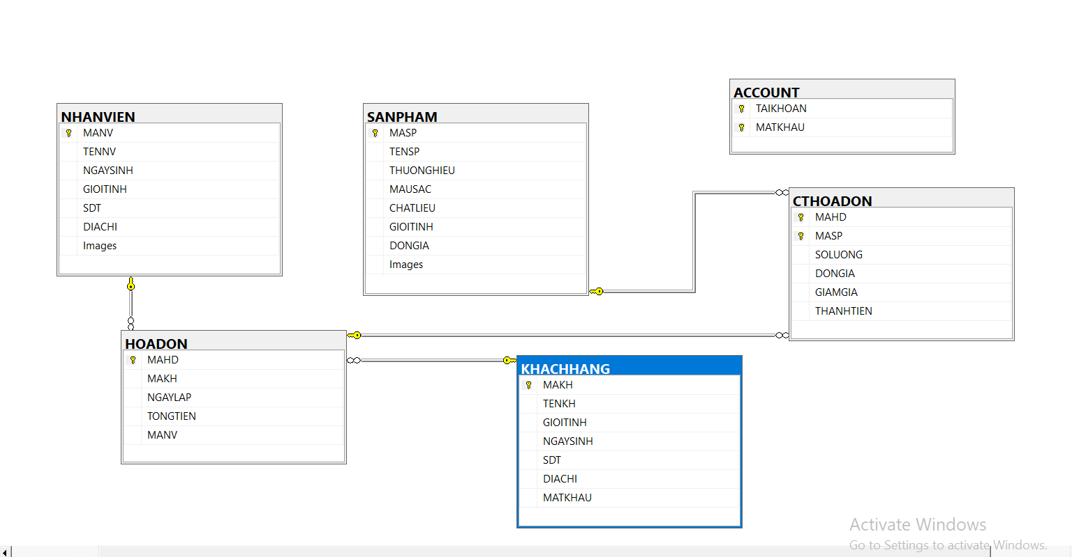
II.Nội dung
2.Cơ sở dữ liệu

Slide 7
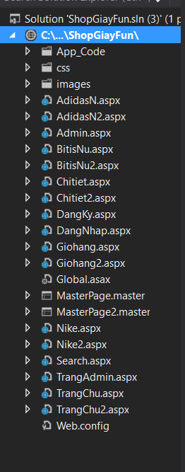
II.Nội dung
3.Cây thư mục

Slide 8
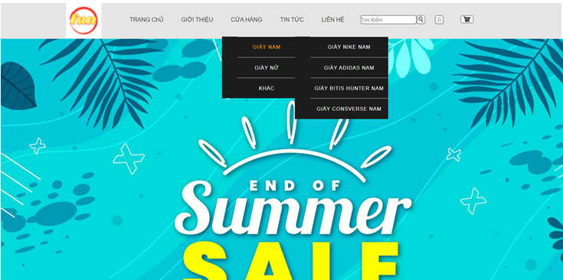
II.Nội dung
4.Mô tả trang wed
-Giao diện trang chủ

Slide 9
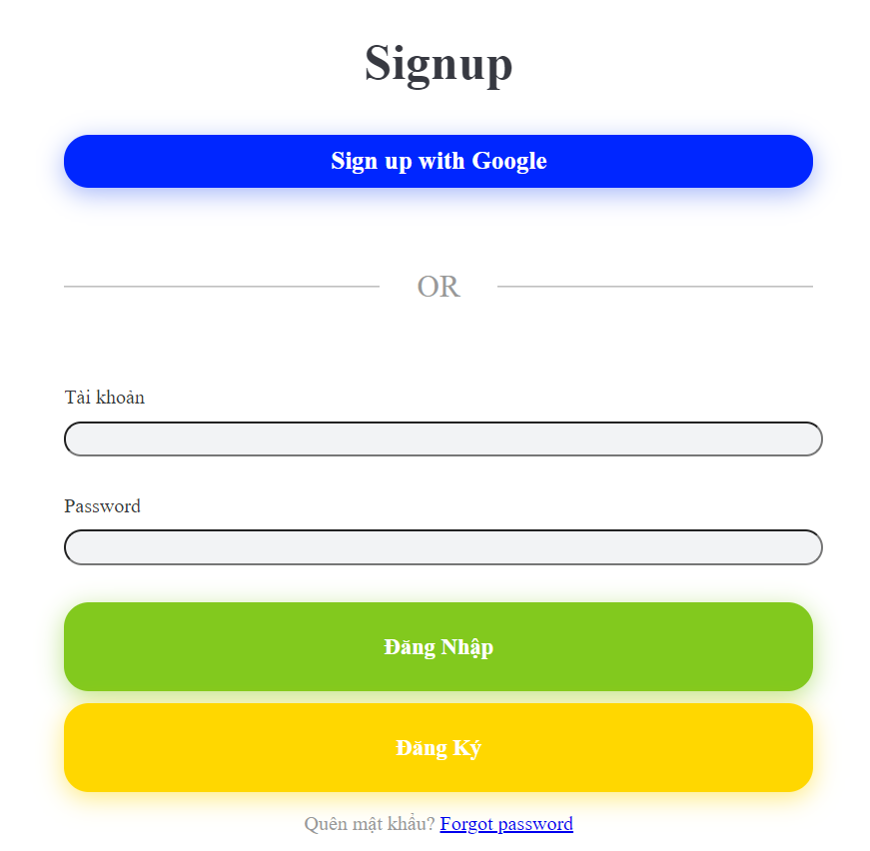
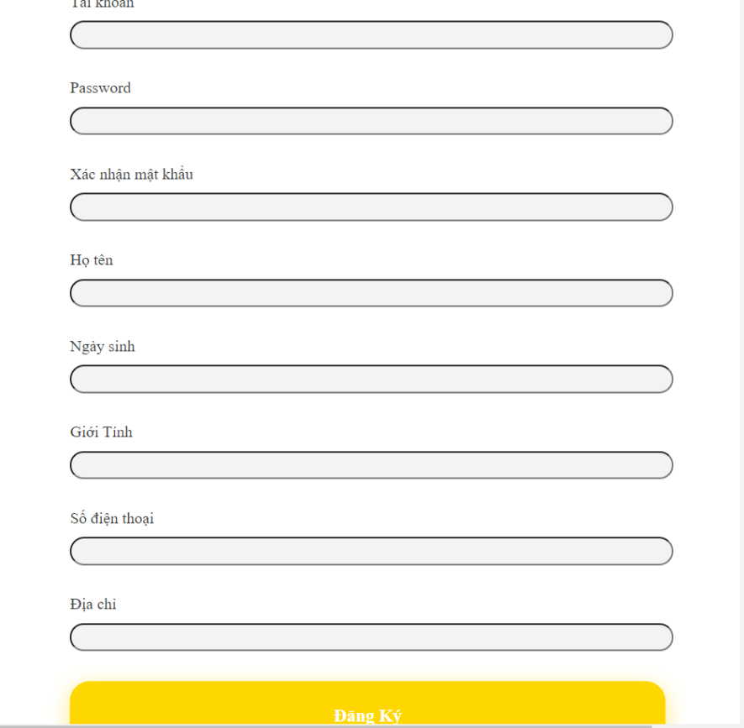
II.Nội dung
4.Mô tả trang web
-Giao diện đăng nhập, đăng ký tài khoản

Slide 10
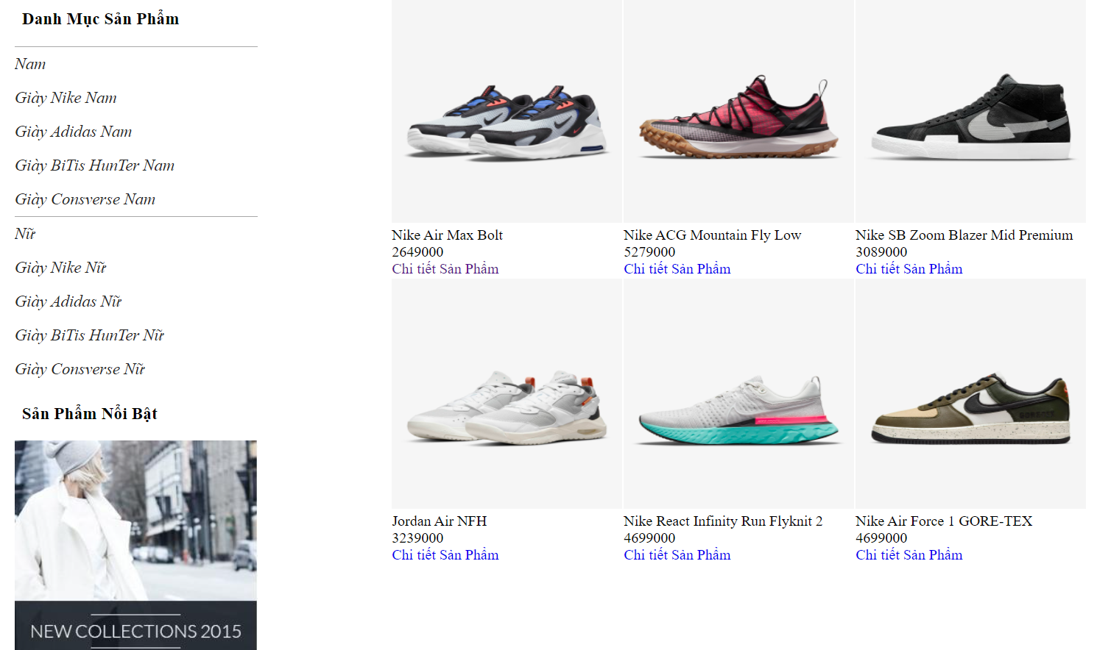
II.Nội dung
4.Mô tả trang web
-Giao diện sản phẩm

Slide 11
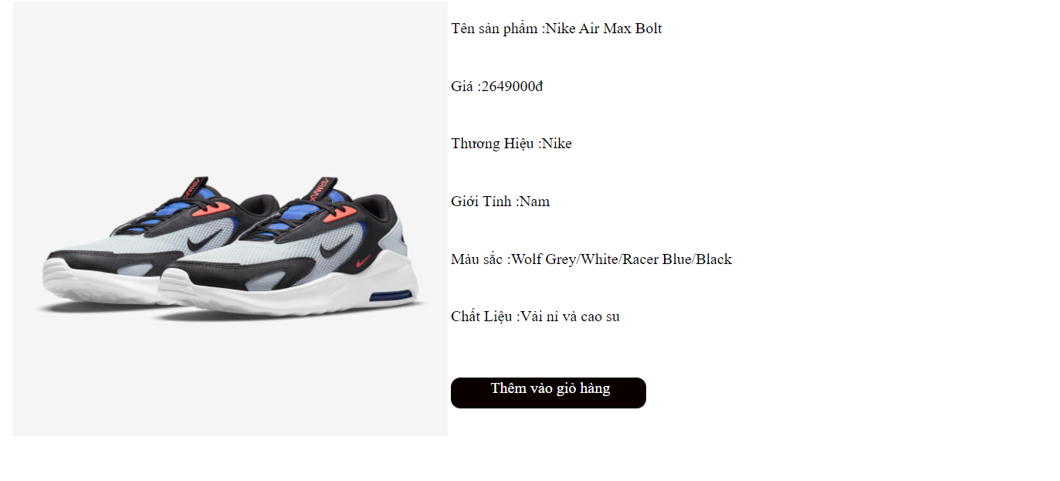
II.Nội dung
4.Mô tả trang wed
-Giao diện chi chiết sản phẩm

Slide 12
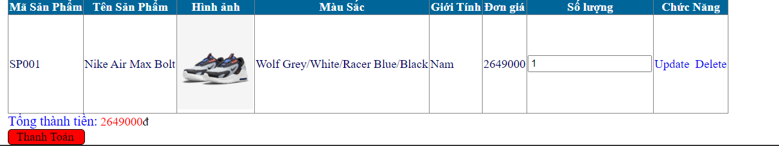
II.Nội dung
4.Mô tả trang web
-Giao diện giỏ hàng

Slide 13
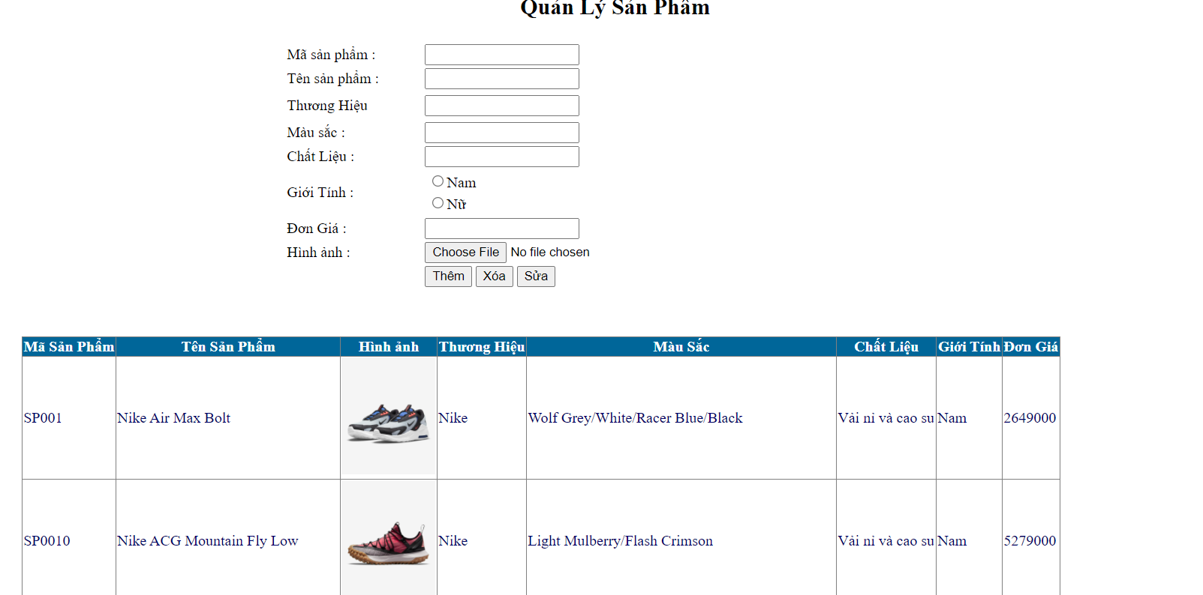
II.Nội dung
5.Phần quản lý sản phẩm

Slide 14
III.Kết luận
Kết quả đạt được của đề tài Sau một thời gian tập trung triển khai đề tài, em đã hoàn thành được việc Xây dựng website bán giày, với giao diện đẹp, các thao tác sử dụng dễ dàng, thân thiện với người dùng. Sau khi hoàn thành xong được Xây dựng website bán giày, em có thêm những kỹ năng nền tảng để xây dựng được một website bằng ngôn ngữ ASP.net và SQL server, áp dụng các kiến thức HTML, CSS đã học vào việc phát triển ứng dụng web. Bên cạnh đó, em cũng được mở rộng thêm các kiến thức chuyên ngành mới nhờ việc tìm hiểu một số kiến thức lập trình để áp dụng vào việc phát triển ứng dụng này. Nhờ vậy, kỹ năng tự học và vận dụng các kỹ năng mới của em được nâng cao hơn.
Khi thực hiện và hoàn thành đồ án, em cũng đã biết thêm được nhiều kinh nghiệm quý giá khi xây dựng website nói riêng và phát triển phần mềm. Những kỹ năng này sẽ nền tảng để giúp em nâng cao trình độ bản thân, kinh nghiệm trong thực tế để có thể làm việc ngoài các doanh nghiệp sau này.

Slide 15
IV.Tài liệu tham khảo
Các file PDF của cô Trần Như Ý
Các tài liêu trên mạng

Slide 16
Cảm ơn cô và các bạn đã lắng nghe

